Slide 1
এই স্লাইডটি সম্মানিত শিক্ষকবৃন্দের জন্য
এই পাঠটি শ্রেণিকক্ষে উপস্থাপনের সময় প্রয়োজনীয় নির্দেশনা প্রতিটি স্লাইডের নিচে অর্থাৎ Slide Note -এ সংযোজন করা হয়েছে। আশা করি সম্মানিত শিক্ষকগণ অনুগ্রহপূর্বক পাঠটি উপস্থাপনের পূর্বে উল্লেখিত Note দেখে নিবেন। এছাড়াও শিক্ষকগণ প্রয়োজনবোধে তার নিজস্ব কলাকৌশল প্রয়োগ করতে পারবেন।

Slide 2
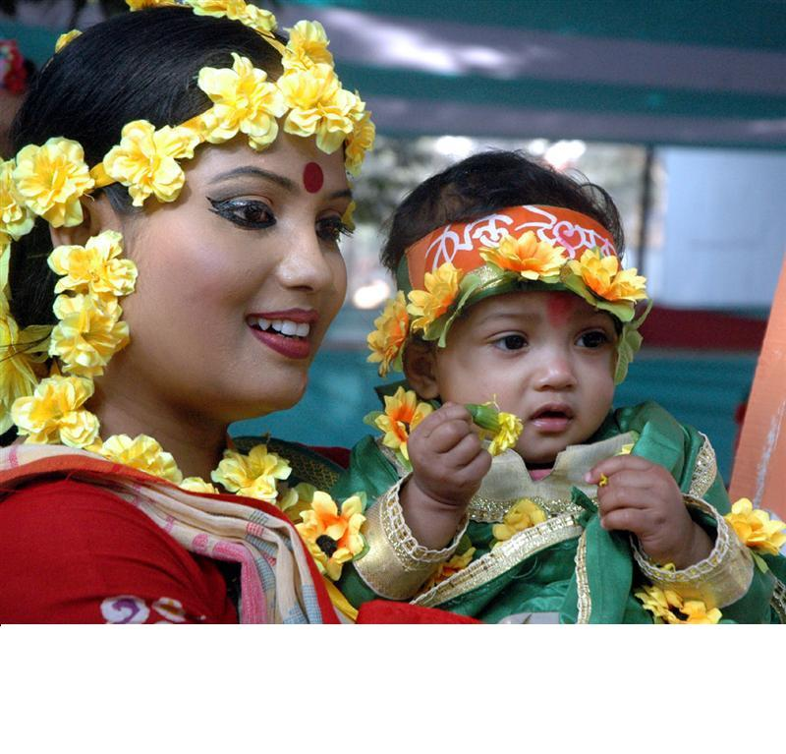
স্বাগতম
Notes:
শিক্ষক শিক্ষার্থীদের শুভেচ্ছা জানাবেন। আপনাদের নিজস্ব কলাকৌশল প্রয়োগ করে সুন্দর ভাবে ক্লাসটি উপস্থাপন করতে পারেন ।

Slide 3
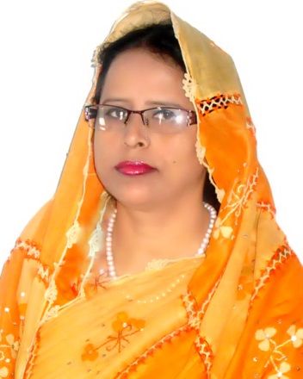
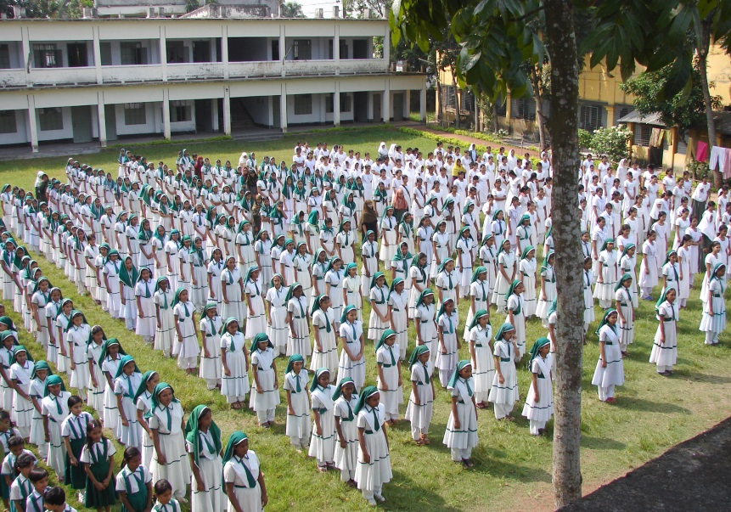
পরিচিতি
আনোয়ারা খাতুন
সহকারী শিক্ষক (বাংলা)
anwarakhatun70
@gmail.com
শ্রেণি : সপ্তম
বিষয় : বাংলা ১ম পত্র
কবিতা : মেলা
সময় : ৫০ মিনিট।
মুসলিম বালিকা উচ্চ বিদ্যালয় ও কলেজ, ময়মনসিংহ।

Slide 4
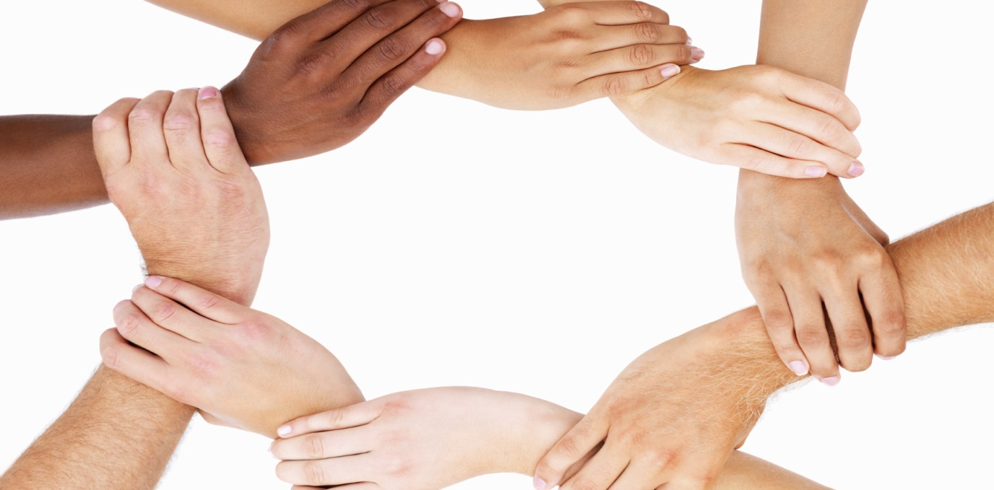
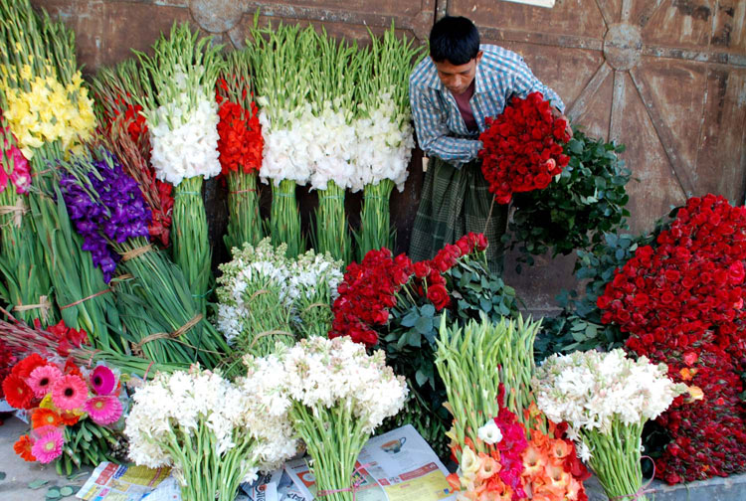
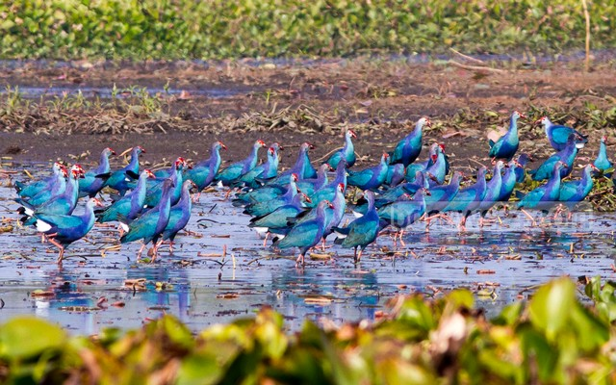
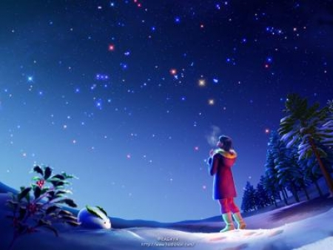
চিত্রের ছবিগুলো দেখে চিন্তা কর
ছবিগুলো দেখে আমরা কী বুঝতে পারছি?
ঐক্য মেলা
ফুলের মেলা
পাখির মেলা
তারার মেলা
Notes:
মানসিক পরিবেশ সৃষ্টি করতে শিক্ষক মন্ডলী অন্য উপকরণ বা ছবি ও ভিডিও ব্যবহার করতে পারবেন।

Slide 5
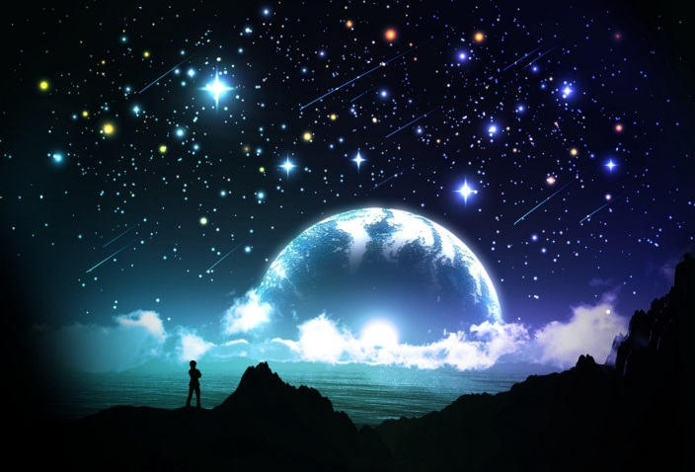
মেলা
আহসান হাবীব
Notes:
পাঠ ঘোষনা ।

Slide 6
শিখনফল
এই পাঠে শিক্ষার্থীরা....
কবি ‘আহসান হাবীব’ এর সংক্ষিপ্ত পরিচয় উল্লেখ করতে পারবে।
নতুন শব্দের অর্থ জেনে বাক্যে প্রয়োগ করতে পারবে।
‘মেলা’ কবিতাটি শুদ্ধ উচ্চারণে আবৃত্তি করতে পারবে।
‘স্নেহ-ভালোবাসাপূর্ণ এক অনাবিল-সুন্দর জগৎ’ সম্পর্কে বর্ণনা করতে পারবে।

Slide 7
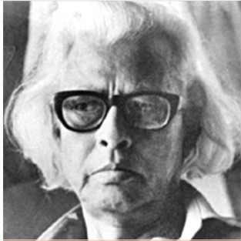
কবি পরিচিতি
জন্ম-
১৯১৭ খ্রিষ্টাব্দে পিরোজপুর জেলায়
জনপ্রিয়-
পেশা-
শিশুতোষ গ্রন্থগুলো বেশ জনপ্রিয়
সাংবাদিকতা
উপন্যাস-
কাব্যগ্রন্থ-
রাত্রিশেষ, ছায়াহরিণ, সারাদুপুর, আশায় বসতি ইত্যাদি
‘অরণ্যে নীলিমা’
আহসান হাবীব
মৃত্যু-
১৯৮৫ খ্রিষ্টাব্দে
ঢাকায়
Notes:
একটি ক্লিক করলে প্রশ্ন এবং পরবর্তী ক্লিক করলে উত্তর আসবে,এই ভাবে পর্যায়ক্রমে প্রশ্ন করে ও উত্তর আদায় করার মধ্য দিয়ে শিক্ষার্থীবৃন্দ আহসান হাবীব এর সংক্ষিপ্ত পরিচয় উল্লেখ করতে পারবে।

Slide 8
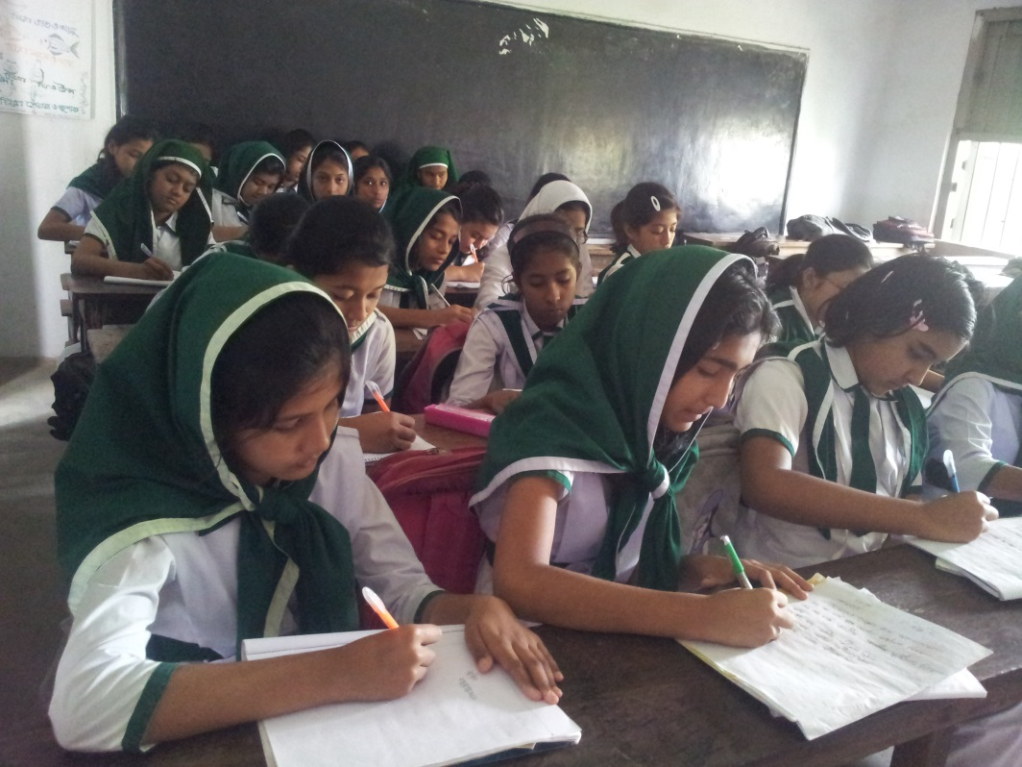
একক কাজ
কবি ‘আহসান হাবীব’-এর জীবনী সম্পর্কে পাঁচটি বাক্য লেখ।
Notes:
শিক্ষার্থীদের এককভাবে প্রশ্ন করে আহসান হাবীব এর সম্পর্কে অনুভূতি ব্যক্ত করার সুযোগদিয়ে উত্তর আদায় করার মধ্য দিয়ে পাঠটি কতটুকু শিখতে পারলো এবং তাদের চিন্তন দক্ষতা কতটুকু বৃদ্ধি পেল তা যাচাই করা যেতে পারে।

Slide 9
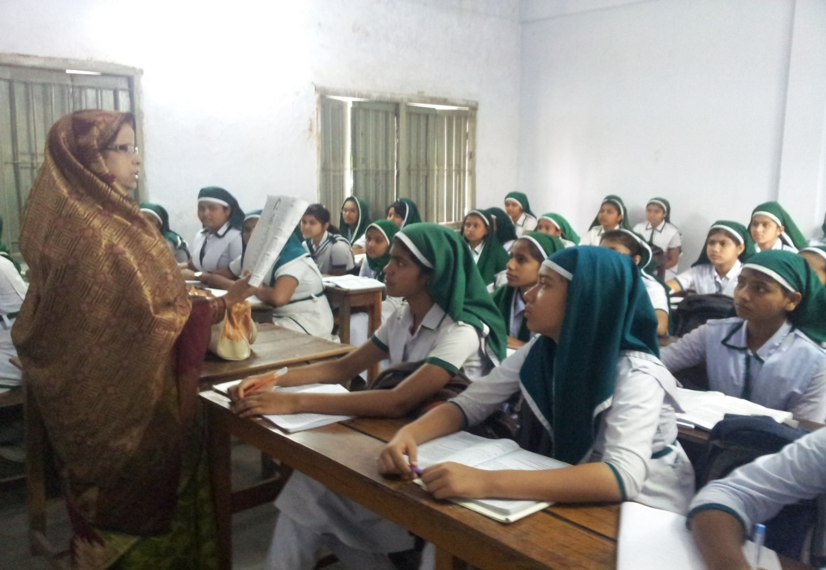
আদর্শ পাঠ
Notes:
শিক্ষক শুদ্ধউচ্চারণে ‘মেলা’ কবিতাটি শিক্ষার্থীদের আবৃত্তি করে শোনাবেন এবং শিক্ষার্থীদের মনোযোগ দিয়ে শুনতে বলবেন।

Slide 10
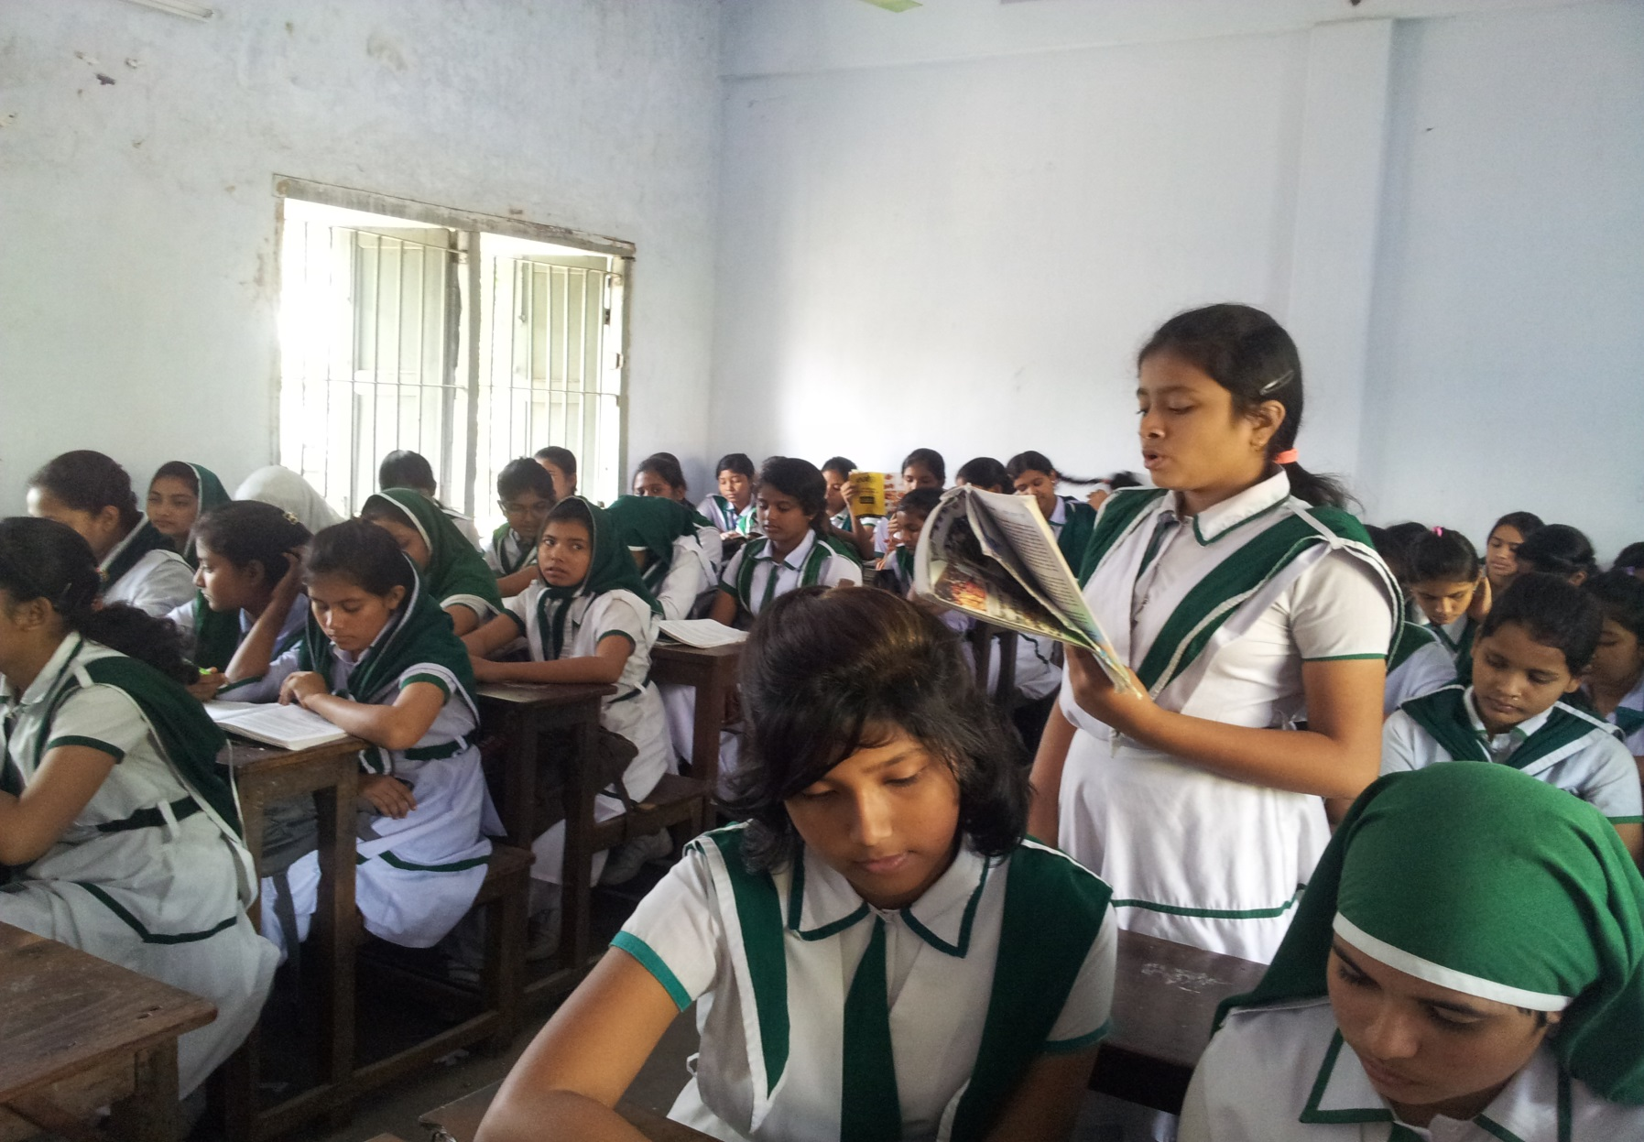
সরব পাঠ
Notes:
শিক্ষক দুই বা তিনজন শিক্ষার্থী দিয়ে কবিতাটি সঠিক উচ্চারণে পড়তে দিবেন এবং অন্য শিক্ষার্থীদের মনোযোগ দিয়ে শুনতে বলবেন

Slide 11
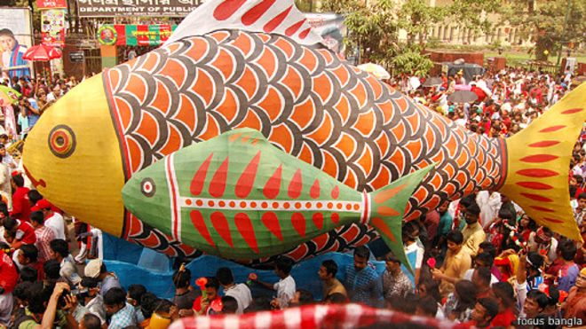
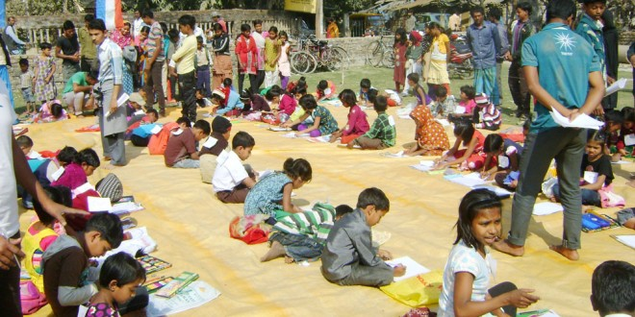
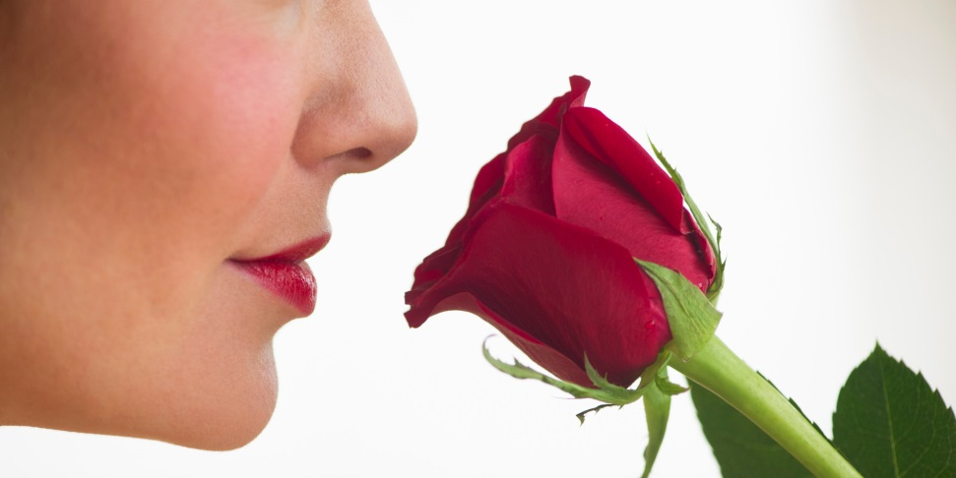
নতুন শব্দ ও বাক্যগঠন
মেলা
মিলন বা একত্র হওয়া, উৎসব বা অনুষ্ঠান উপলক্ষে অনেক মানুষের সমাবেশ
পৃথিবীর সকল শিশু-কিশোরের মিলনের বা একতার উৎসবকে কবি অন্য এক রকমের মেলা বলেছেন
আর এক মেলা জগৎজুড়ে
সুবাস
সুগন্ধ
Notes:
প্রতিটি শব্দের অর্থ ছবিসহ উল্লেখ করা হয়েছে,এতে শিক্ষার্থীরা প্রথমে শব্দ এবং পরে ছবিসহ শব্দের অর্থ শিখবে ও বাক্য তৈরি করবে।

Slide 12
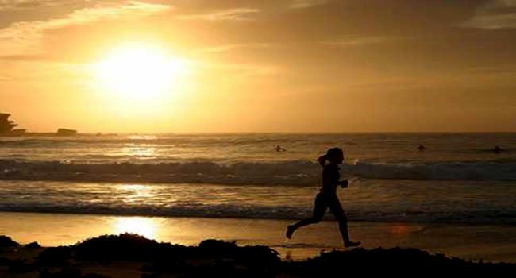
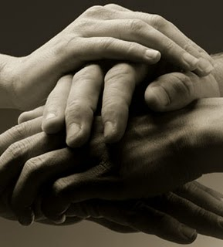
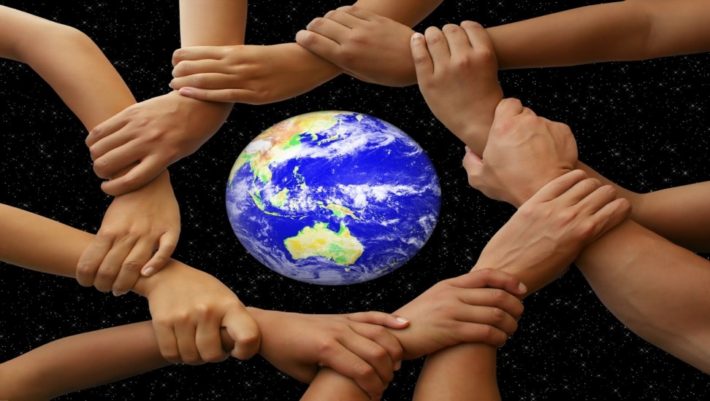
নতুন শব্দ ও বাক্যগঠন
নিত্য
রোজ
ঐক্যেরমেলা
একতার মেলা
জগৎ জুড়ে একটি বাগান
সারা পৃথিবী মিলে একটি দেশ
Notes:
প্রতিটি শব্দের অর্থ ছবিসহ উল্লেখ করা হয়েছে,এতে শিক্ষার্থীরা প্রথমে শব্দ এবং পরে ছবিসহ শব্দের অর্থ শিখবে ও বাক্য তৈরি করবে।

Slide 13
জোড়ায় কাজ
মেলা, কচি সবুজ, নীল আকাশ, সুবাস শব্দগুলো দিয়ে জোড়ায় আলোচনা করে দু’টি করে বাক্য লেখ।
Notes:
শিক্ষার্থীদের জোড়ায় প্রশ্ন করে উত্তর আদায় করার মধ্য দিয়ে পাঠটি কতটুকু শিখতে পারলো এবং তাদের চিন্তন দক্ষতা কতটুকু বৃদ্ধি পেল তা যাচাই করা যেতে পারে

Slide 14
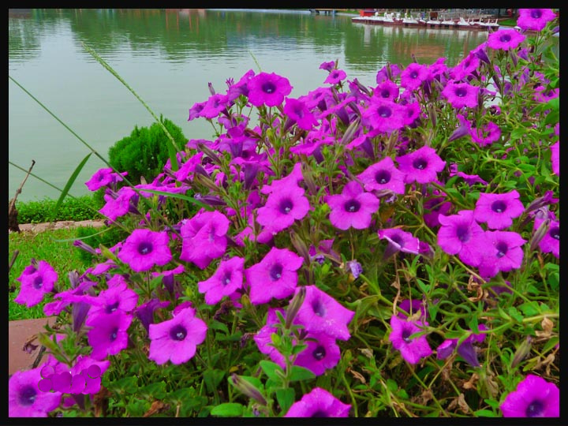
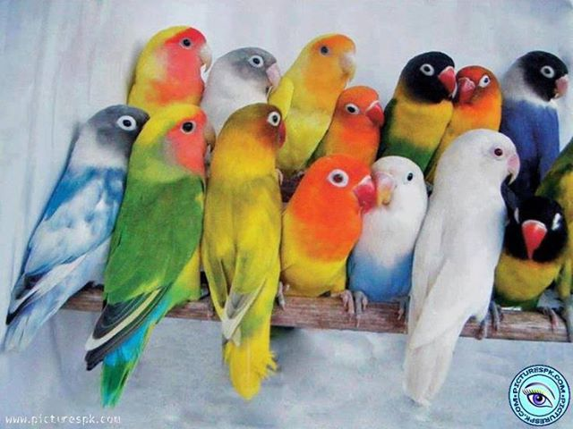
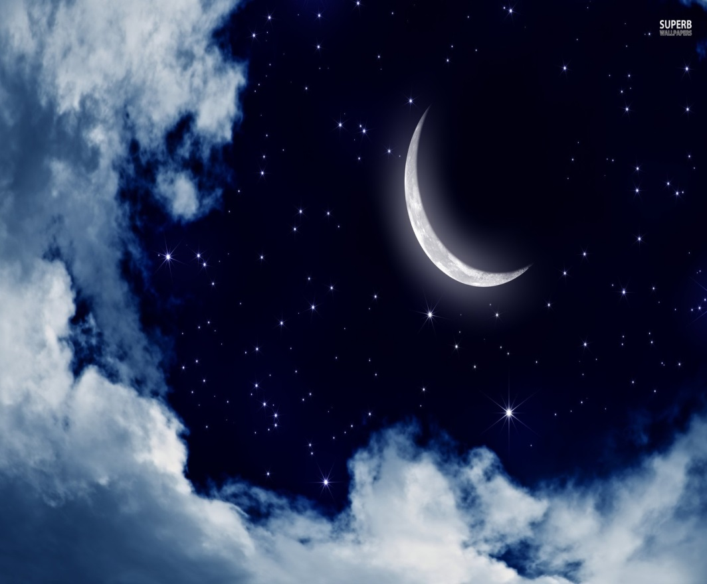
ফুলের মেলা পাখির মেলা
আকাশ জুড়ে তারার মেলা
রোজ সকালে রঙের মেলা
সাত সাগরে ঢেউয়ের মেলা
Notes:
‘মেলা’ কবিতাটিতে শিক্ষার্থীরা মেলা ফুল, পাখি, মানবসভ্যতার বিকাশে নারী ও পুরুষের অবদান সম্পর্কে শিক্ষক শ্রেণিতে বলবেন। ,যাতে শিক্ষার্থীদের পাঠটি বোধগম্য সহজ হবে এবং শিক্ষার্থীরা নারী ও পুরুষের সমান অধিকারে আস্থাবান হবে।

Slide 15
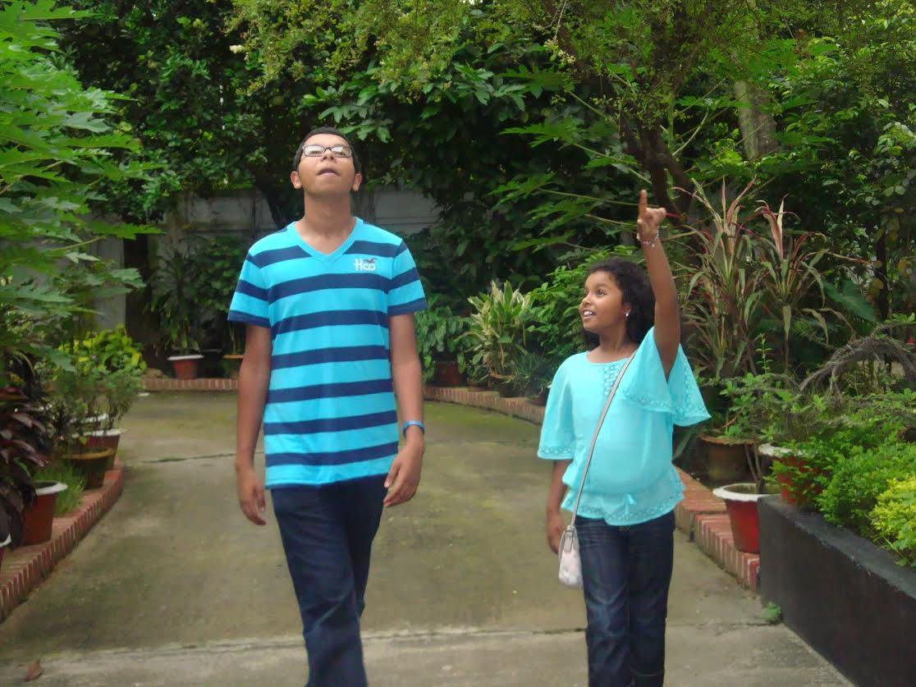
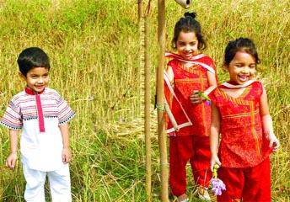
আর এক মেলা জগৎ জুড়ে
ভাইরা মিলে বোনরা মিলে
রং কুড়িয়ে বেড়ায় তারা
নীল আকাশের অপার নীলে

Slide 16
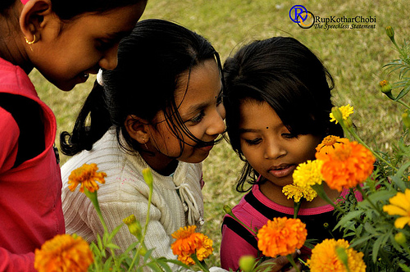
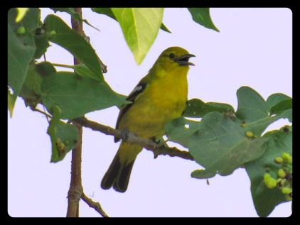
ফুলের বুকে সুবাস যত
বুকে মুখে নেয় মেখে ভাই
পাখির কলকন্ঠ থেকে
সুর তুলে নেয় তারা সবাই।

Slide 17
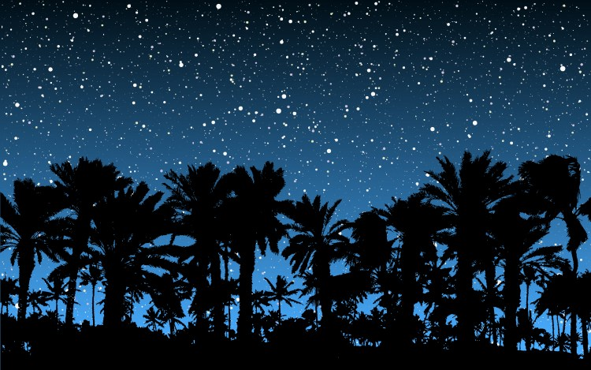
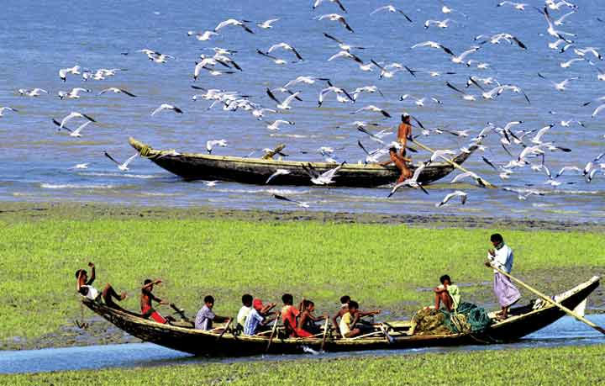
রাতের পথে পাড়ি যখন,
তারার অবাক দীপ জ্বেলে নেয়
রোজ সকালের আকাশ পথে
আলোর পাখি দেয় ছেড়ে দেয়।

Slide 18
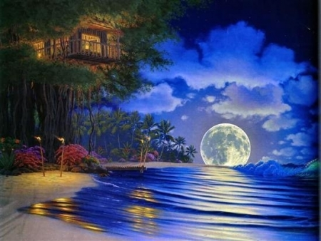
সাত সাগরের বুক থেকে দেয়
ঢেউ তুলে নেয় ভালোবাসার।
জগৎ জুড়ে যায় ছড়িয়ে
যায় ছড়িয়ে আলো আশার।

Slide 19
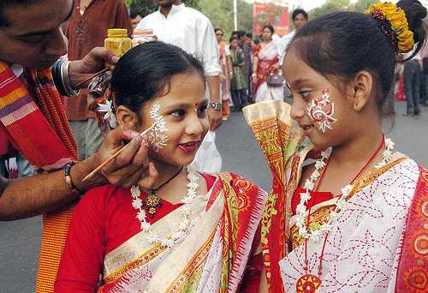
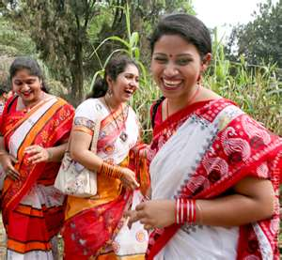
ভালোবাসার এই যে মেলা,
এই যে মেলা ভাই-এর বোনের,
এই যে হাসি এই যে খুশি
এই যে প্রীতি লক্ষ মনের-

Slide 20
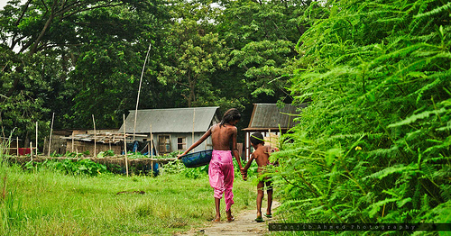
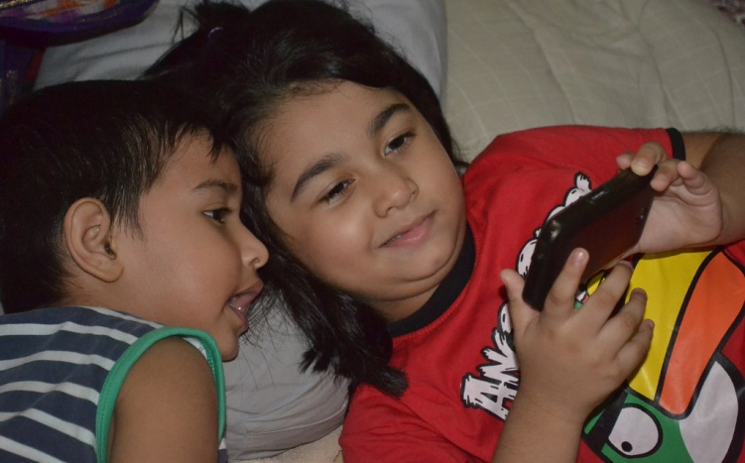
কচি সবুজ ভাই-বোনদের
আপনি গড়া এই যে মেলা,
এই মেলাতে নিত্য চলে
আপন মনে একটি খেলা

Slide 21
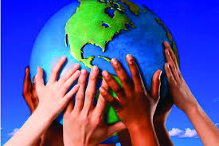
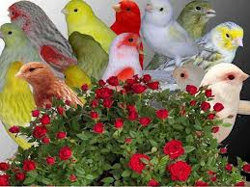
সারাবেলাই সেই এক খেলা
গড়বে নতুন একটি বাগান,
অনেক ফুল আর অনেক পাখি
সব পাখিদের আলাদা গান-

Slide 22
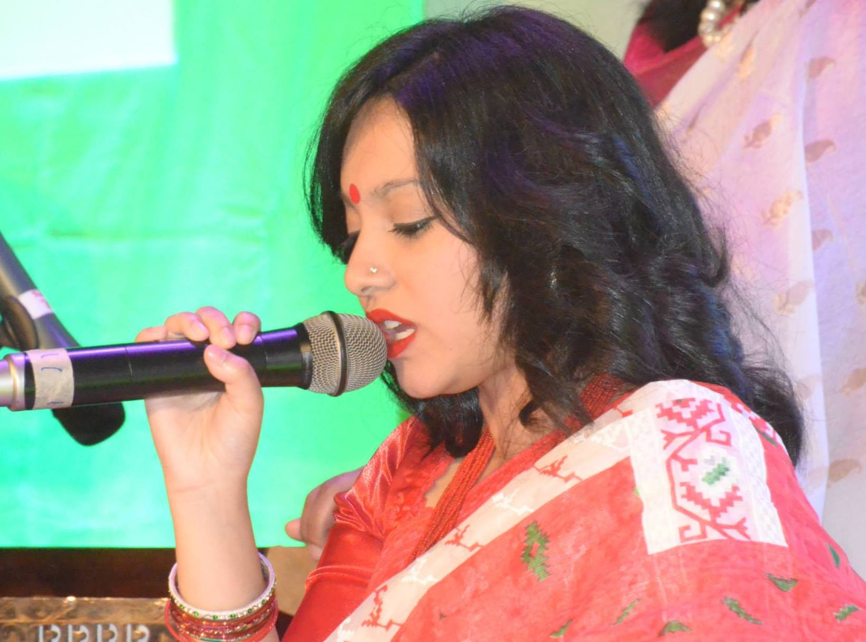
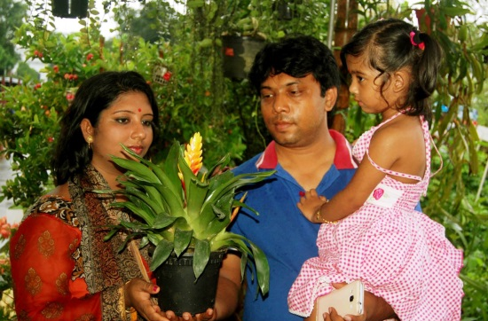
তার মাঝেই একটি সুর
সবারই সুর যায় মিলিয়ে
এক দুনিয়া এক মানুষের
স্বপ্ন তারা যায় মিলিয়ে।

Slide 23
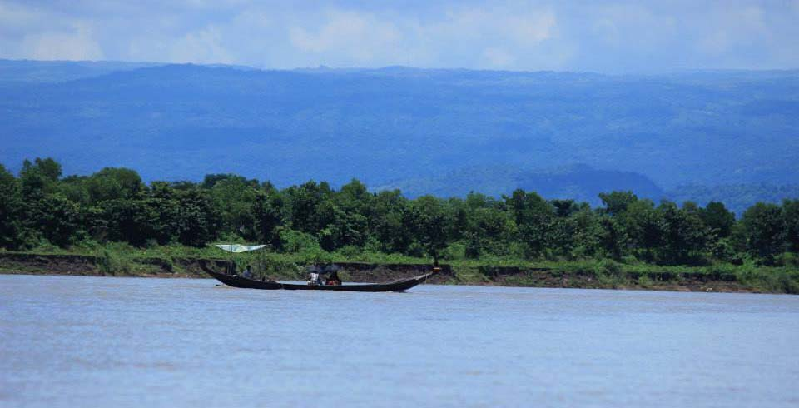
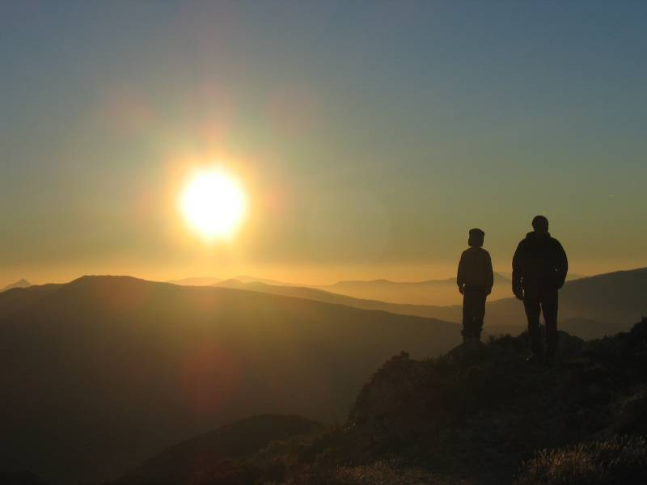
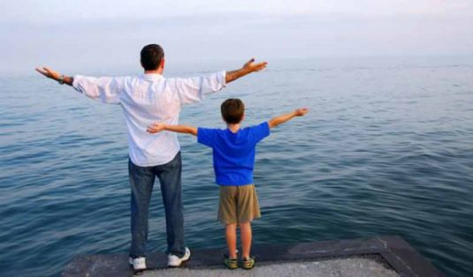
আকাশের নীলের উদারতা
ফুলের পবিত্র সুবাস
পাখির গানের সুর
প্রকৃতির জগতের মেলা ভালোবাসায় শিশু-কিশোররা ছড়িয়ে দেয় বিশ্ব জুড়ে নবীন প্রাণের আশার আলো।
সাত-সাগরের বুক থেকে ভালোবাসার ঢেউ
আকাশ নিংড়ানো রোদ থেকে জীবনের উত্তাপ

Slide 24
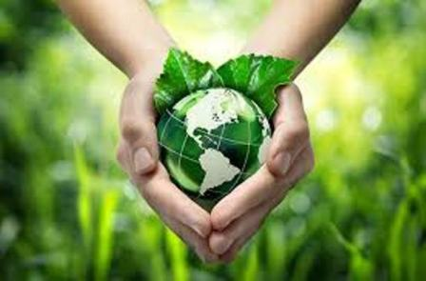
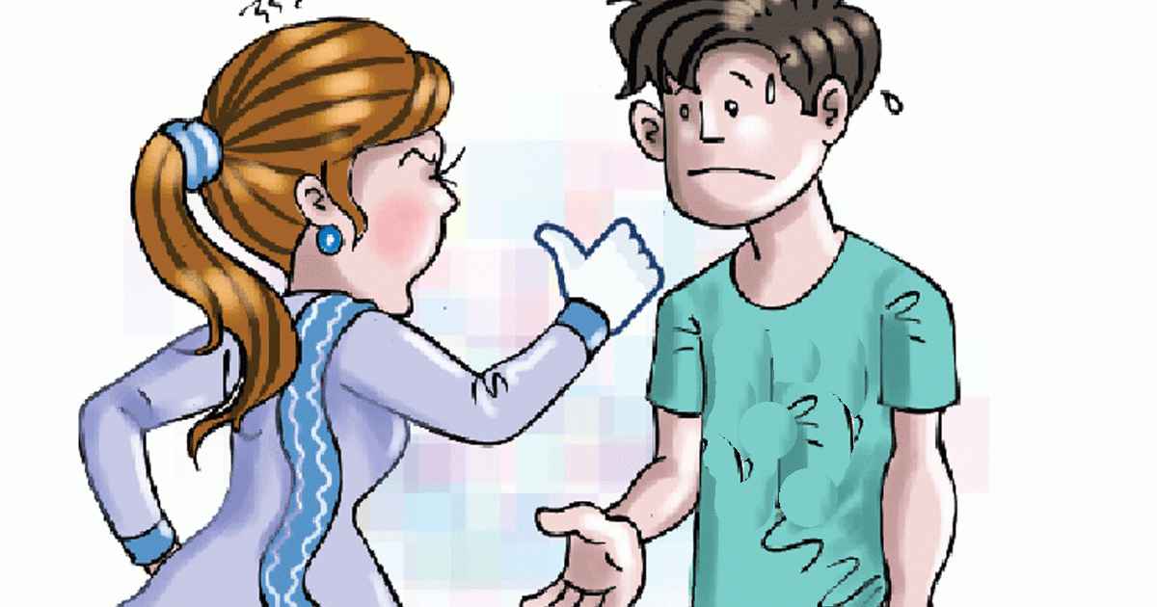
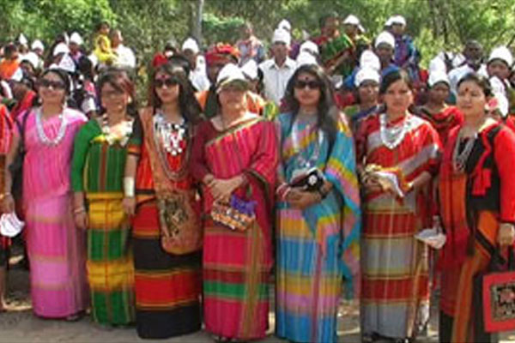
স্নেহ-ভালোবাসা পূর্ণ একটা সমাজ গড়ে উঠবে, থাকবে না কোন বিবাদ, পৃথিবী হবে একটা দেশ, মানব সমাজ হবে একটা পরিবার, সুন্দর হবে পৃথিবী।
পৃথিবীর সব মানুষ একতাবদ্ধ হলে …….

Slide 25
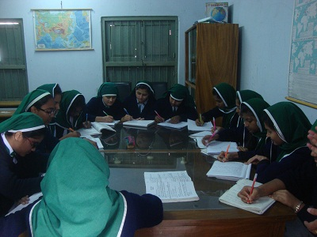
দলগত কাজ
তুমি তোমার এলাকায় কিভাবে ঐক্যবদ্ধ সমাজ গঠন করবে দলে আলোচনা করে পাঁচটি বাক্য লেখ।

Slide 26
মূল্যায়ন
সঠিক উত্তরের জন্য ক্লিক
1. আহসান হাবীব পেশায় কি ছিলেন?
(ক) শিক্ষক
(খ) সাংবাদিক
(গ) উকিল
(ঘ) গবেষক
2. কবি বিশ্বজুড়ে কোন মেলার আহবান জানিয়েছেন?
(ক) আনন্দের
(খ) গানের
(গ) একতার
(ঘ) প্রাচুর্যের

Slide 27
মূল্যায়ন
সঠিক উত্তরের জন্য ক্লিক
৩। ‘সবুজ পৃথিবী গড়তে পারলে’ বিশ্ব পরিণত হবে-
i. মিলন মেলায়
ii. এক পরিবারে
iii. একটি দেশে
নিচের কোনটি সঠিক?
(ক) i ও ii
(খ) i ও iii
(গ) ii ও iii
(ঘ) i, ii ও iii

Slide 28
বাড়ির কাজ
এ বিষয়ে দশ লাইনের একটি প্রতিবেদন লিখে আনবে।

Slide 29
ধন্যবাদ

Slide 30
কৃতজ্ঞতা স্বীকার
শিক্ষা মন্ত্রণালয়, মাউশি, এনসিটিবি ও এটুআই এর সংশ্লিষ্ট কর্মকর্তাবৃন্দ
এবং কন্টেন্ট সম্পাদক হিসেবে যাঁদের নির্দেশনা, পরামর্শ ও তত্ত্বাবধানে এই মডেল কন্টেন্ট সমৃদ্ধ হয়েছে তাঁরা হলেন-
◉ জনাব ফেরদৌস হোসেন, সহযোগি অধ্যাপক, বাংলা, টিটিসি, খুলনা।
◉ জনাব নিগার সুলতানা, সহকারি অধ্যাপক, বাংলা, ফেনী সরকারি কলেজ, ফেনী।
◉ জনাব জেসমীন জাহান খানম, প্রভাষক, বাংলা, টিটিসি (মহিলা), ময়মনসিংহ।

